Slide 1


Slide 2

Web应用开发概述
Web应用开发概述
Web应用开发概述
Ajax在jQuery中的应用

Slide 3







Ajax技术简介
安装Web运行环境——AppServ
通过JavaScript应用Ajax
jQuery中的Ajax应用
Ajax的全局事件
小 结
06
综合实例：Ajax实现留言板即时更新
综合实例:实现我的开心小农场
07
小 结
小 结

Slide 4

1
Ajax技术简介

Slide 5


01
Ajax概述
02
Ajax开发模式
03
Ajax技术的优点
04
Ajax技术的缺点

Slide 6

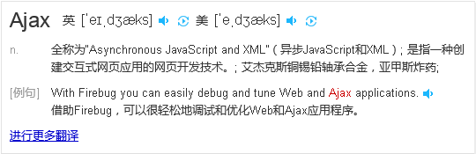
Ajax怎么读

Slide 7

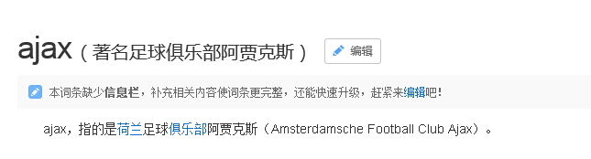
Ajax怎么读

Slide 8
Ajax概述
AJAX是Asynchronous JavaScript and XML的缩写，意思是异步的JavaScript和XML。AJAX并不是一门新的语言或技术，它是JavaScript、XML、CSS、DOM等多种已有技术的组合，可以实现客户端的异步请求操作，从而实现在不需要刷新页面的情况下与服务器进行通信，减少了用户的等待时间，减轻了服务器和带宽的负担，提供更好的服务响应。

Slide 9
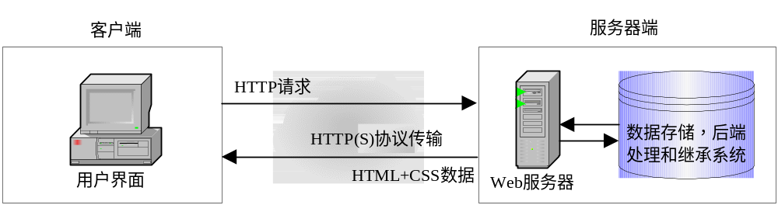
Ajax开发模式
在传统的Web应用模式中，页面中用户的每一次操作都将触发一次返回Web服务器的HTTP请求，服务器进行相应的处理（获得数据、运行与不同的系统会话）后，返回一个HTML页面给客户端。Web应用的传统模型如图所示。
Web应用的传统模型

Slide 10
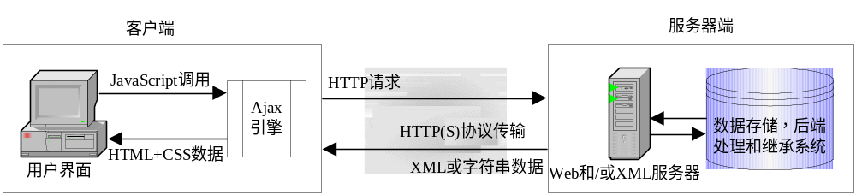
Ajax开发模式
而在Ajax应用中，页面中用户的操作将通过Ajax引擎与服务器端进行通信，然后将返回结果提交给客户端页面的Ajax引擎，再由Ajax引擎来决定将这些数据插入到页面的指定位置。
Web应用的Ajax模型

Slide 11
Ajax技术的优点
1. 可以把一部分以前由服务器负担的工作转移到客户端，利用客户端闲置的资源进行处理，
减轻服务器和带宽的负担，节约空间和成本。
2. 无刷新更新页面，从而使用户不用再像以前一样在服务器处理数据时，只能在死板的白屏
前焦急的等待。AJAX使用XMLHttpRequest对象发送请求并得到服务器响应，在不需要重新
载入整个页面的情况下，就可以通过DOM及时将更新的内容显示在页面上。
3. 可以调用XML等外部数据，进一步促进页面显示和数据的分离。
4. 基于标准化的并被广泛支持的技术，不需要下载插件或者小程序，即可轻松实现桌面应用
程序的效果。

Slide 12
Ajax技术的优点
5. AJAX没有平台限制。AJAX把服务器的角色由原本传输内容转变为传输数据，而数据格式
则可以是纯文本格式和XML格式，这两种格式没有平台限制。

Slide 13
Ajax技术的缺点
1. 浏览器对XMLHttpRequest对象的支持不足。
2. 破坏浏览器“前进”、“后退”按钮的正常行为。

Slide 14
2
安装Web运行环境——AppServ

Slide 15
安装Web运行环境——AppServ
AppServ，是PHP网页架站工具组合包，可以方便初学者快速完成建站，AppServ所包含的软件有Apache、PHP、MySQL、phpMyadmin等。 AppServ的下载地址为：http://www.appservnetwork.com，建议下载AppServ2.5.10版本。

Slide 16
3
通过JavaScript应用Ajax

Slide 17
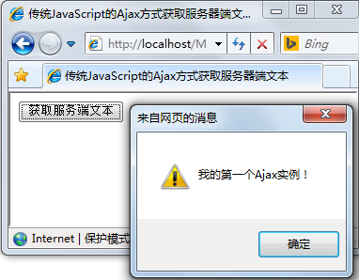
通过JavaScript应用Ajax
本节讲解用传统的JavaScript方式实现的Ajax，主要实现从服务器端获取文本的功能。

Slide 18
4
jQuery中的Ajax应用

Slide 19
01
load()方法
02
使用$.get()方法请求数据
03
使用$.post()方法请求数据
04
$.getScript()方法加载js文件
04
05
$.getJSON()方法加载JSON文件
06
使用$.ajax()方法请求数据
07
serialize()方法序列化表单

Slide 20
load()方法
可选参数。请求完成时的回调函数，无论请求是否成功
请求HTML页面的URL地址
语法格式
load(url[,data][,callback])
可选参数。发送至服务器的key/value数据

Slide 21
使用$.get()方法请求数据
请求的HTML页面的URL地址
可选参数。请求完成时的回调函数，无论请求是否成功
语法格式
$.get(url[,data][,callback][,type])
可选参数。预计的服务器响应的数据类型
可选参数。发送至服务器的数据

Slide 22
使用$.post()方法请求数据
请求的HTML页面的URL地址
可选参数。请求完成时的回调函数，无论请求是否成功
语法格式
$.post(url[,data][,callback][,type])
可选参数。预计的服务器响应的数据类型
可选参数。发送至服务器的数据

Slide 23
$.post()方法与$.get()方法的区别
用GET方式可以传送简单数据，一般大小限制在2KB以下，数据追加到url中发送。也就是说，GET请求会将参数跟在URL后面进行传递。最重要的是，它会被客户端浏览器缓存起来，这样，别人就可以从浏览器的历史记录中读取到客户数据，比如账号密码等。因此，某些情况下，get方法会带来严重隐患。
使用POST方式时，浏览器将表单字段元素以及数据作为HTTP消息实体内容发送给Web服务器，而不是作为URL地址参数进行传递，可以避免数据被浏览器缓存起来，比GET方式更加安全。而且使用POST方式传递的数据量要比使用GET方式传送的数据量也要大得多。

Slide 24
$.getScript()方法加载js文件
<script type="text/javascript" src="js/jquery.js"></script>
获取js文件的内容
$("<script type='text/javascript' src='js/jquery.js'></script>").appendTo("head");
$("#btn").click(function(){
$.getScript("js/jquery.js");
})
getScript()加载js

Slide 25
$.getJSON()方法加载JSON文件
$("#btn").click(function(){
$.getJSON(“test.json“,回调函数);
})
$.getJSON()加载json文件

Slide 26
使用$.ajax()方法请求数据
$.ajax(options);
其中，参数options为$.ajax()方法中的请求设置，格式为key/value，既包含发送请求的参数，也含有服务器响应后回调的数据。常用的参数如表所示。
$.ajax()方法中的参数列表
参数名称 | 类型 | 说明
url | String | 发送请求的地址（默认为当前页面）
type | String | 数据请求方式（post或get），默认为get
data | String 或 Object | 发送到服务器的数据。如果不是字符串则自动转换成字符串格式，如果是get请求方式，那么该字符串将附在url之后。

Slide 27
dataType | String | 服务器返回的数据类型。如果没有指定，jQuery将自动根据HTTP包MIME信息自动判断，服务器返回的数据根据自动判断结果进行解析，传递给回调函数，可用类型如下： html：返回纯文本的HTML信息，包含的Script标记会在插入页面时被执行。 script：返回纯文本JavaScript代码 text：返回纯文本字符串 xml：返回可被jQuery处理的XML文档 json：返回JSON格式的数据
beforeSend | Function | 该函数用于发送请求前修改XMLHttpRequest对象，其中参数就是XMLHttpRequest对象，由于该函数本身是jQuery事件，因此如果函数返回false，则表示取消本次事件。 function(XMLHttpRequest){ this; // 调用本次Ajax请求时传递的options参数 }
complete | Function | 请求完成后调用的回调函数，该函数无论数据发送成功或失败都会调用，其中有2个参数，一个是XMLHttpRequest对象，另一个是textStatus，用来描述成功请求类型的字符串。 function(XMLHttpRequest,textStatus){ this; // 调用本次Ajax请求时传递的options参数 }

Slide 28
success | Function | 请求成功后调用的回调函数，该函数有两个参数，一个是根据dataType处理后服务器返回的数据，另一个是textStatus，用来描述状态的字符串。 function(data,textStatus){ // data可能是xmlDoc、jsonObj、html、text等等 this; // 调用本次Ajax请求时传递的options参数 }
error | Function | 请求失败后调用的回调函数，该函数有三个参数，第一个是XMLHttpRequest对象，第二个是出错信息strError，第三个是捕捉到的错误对象strObject function(XMLHttpRequest, strError,strObject){ // 通常情况下strError和strObject只有一个包含信息 this; // 调用本次Ajax请求时传递的options参数 }
global | Boolean | 是否响应全局事件，默认是true，表示响应，如果设置成false，表示不响应，全局事件$.ajaxStart等将不响应
timeout | Number | 请求超时的时间（毫秒），该设置将覆盖$.ajaxSetup()方法的全局设置。

Slide 29
11.4.7 serialize()方法序列化表单
在使用全局函数$.get()和$.post()向服务器传递参数时，其中的参数是通过名称属性逐个搜索输入字段的方式进行传输的，例如：
$.post("index.php",{username:$("#username").val(),content:$("#content").val()},function(data,textStatus){
// 省略部分代码
})

Slide 30
5
Ajax的全局事件

Slide 31
01
ajax全局事件的参数及功能
02
ajaxStart与ajaxStop全局事件

Slide 32

ajax全局事件的参数及功能
Ajax的全局事件
事件名称 | 参数 | 说明
ajaxComplete(callback) | callback | Ajax请求完成时执行的函数
ajaxError(callback) | callback | Ajax请求发生错误时执行的函数，其中捕捉到的错误可以作为最后一个参数进行传递
ajaxSend(callback) | callback | Ajax请求发送前执行的函数
ajaxStart(callback) | callback | Ajax请求开始时执行的函数
ajaxStop(callback) | callback | Ajax请求结束时执行的函数
ajaxSuccess(callback) | callback | Ajax请求成功时执行的函数
在jQuery中，所有的全局事件都是以XMLHttpRequest对象作为参数传递给回调函数，在处理回调函数时，只要分析其传回的参数值即可。

Slide 33
ajaxStart与ajaxStop全局事件
在jQuery当中使用Ajax获取异步数据时，会经常使用到ajaxStart和ajaxStop这两个全局事件。当请求开始时，会触发ajaxStart()方法的回调函数，往往用于编写一些准备性工作，例如提示“数据正在获取中……”；当请求结束时会触发ajaxStop()方法的回调函数，这一事件往往与前者相配合，说明请求的最后进展状态，例如网站中获取图片的速度较慢，在图片加载过程中可以给用户提供一些友好的提示和反馈信息，常用的提示信息为“图片加载中……”，待图片加载完毕后隐藏该提示。

Slide 34
6
综合实例：Ajax实现留言板即时更新

Slide 35
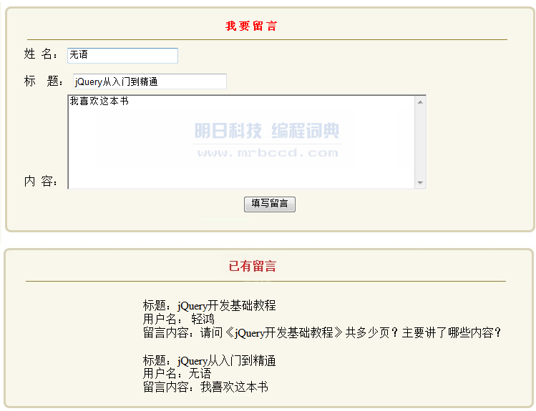
综合实例：Ajax实现留言板即时更新

Slide 36
小 结
7

Slide 37

本章首先介绍了什么是Ajax技术以及Ajax技术的优缺点，之后讲解了如何搭建Web环境，以便执行服务端程序。接下来重点讲解了jQuery中的Ajax技术的使用，包括使用load()方法、$.get()方法、$.post()方法以及$.ajax()方法。还讲解了如何加载js文件以及JSON文件。最后介绍了使用serialize()方法序列化表单以及Ajax的全局事件。通过留言板的即时更新这一实例来强化读者对jQuery与Ajax结合使用的理解。

Slide 38
